Slide 1
Традиции Японии и европейский модерн в творчестве Айя Като
Автор: Кодола Валентина Іванівна
Шендерівський НВК
К-Шевченківський р-н
Черкаська обл.

Slide 2


Slide 3
Айя Като – молодая художница из Японии. Благодаря своему таланту и безграничному воображению она создает очень необычные картины, которые призваны объединить людей и показать им дорогу в новый мир.
«Используя максимум своего воображения, я пытаюсь пробудить множество душ, которые люди запрятали в сокровенные уголки своих сердец», - говорит Айя Като. Кроме того, она надеется с помощью своих работ объединить людей. Художница мечтает жить в мире, где люди помнили бы и чтили свою историю и свои корни. Мире, жители которого знали бы, что такое истинная надежда. И самое главное, мире, рожденного из ЛЮБВИ, в котором все люди любили бы и понимали друг друга. Картины художницы – маленький шаг, который на пути к этому миру делает она сама и предлагает сделать зрителям.

Slide 4
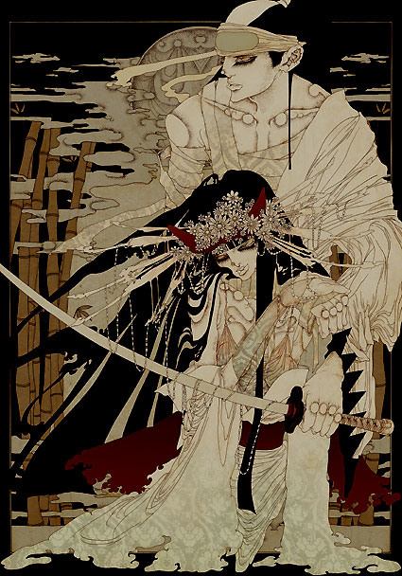

Slide 5
Айя Като: красота японского искусства заключается в двух моментах: его глубине и красоте контуров. Художница утверждает, что черпает вдохновение в книгах или поэтических строках, и ее картины словно выступают продолжением этих произведений.

Slide 6
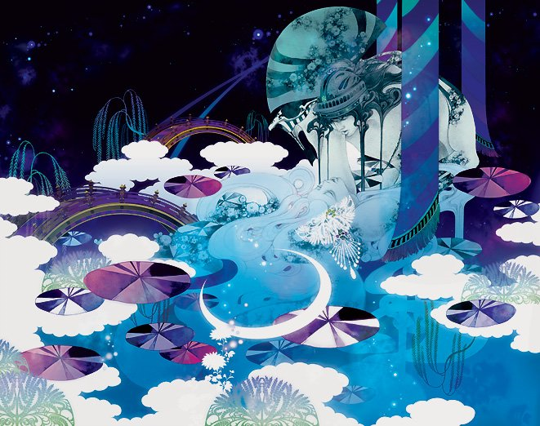

Slide 7
Ранние работы Като выполнены в основном в коричневых тонах в стиле укиё-э (направление изобразительного искусства Японии) и с огромной фантазией изображают женские образы. Со временем иллюстрации художницы становятся все более цветными, яркими и сложными, дополняются множеством графических элементов в виде цветов, деревьев, волн и листьев. Сейчас Айя Като утверждает, что творит в рамках своего собственного стиля, получившего название «Сheval noir» (в переводе с французского – «Черная лошадь»). Точного описания этого стиля никто не дает, но вот одна из попыток, сделанная изданием Schemamag: «Модерн + манга + графический дизайн + укиё-э + барокко = искусство Айя Като».

Slide 8
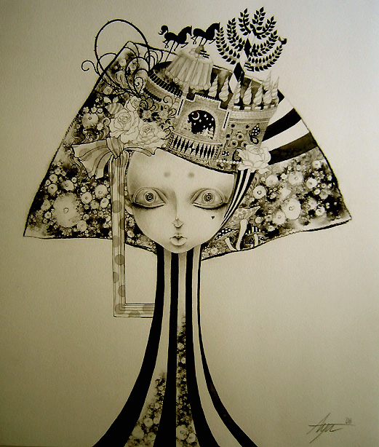

Slide 9


Slide 10
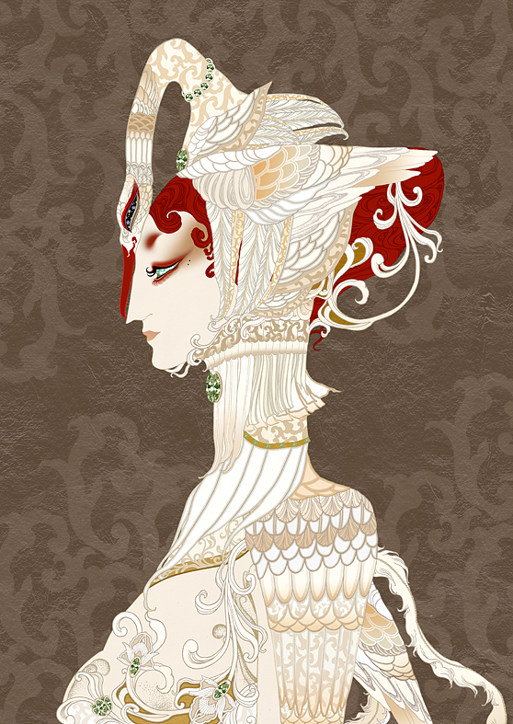

Slide 11
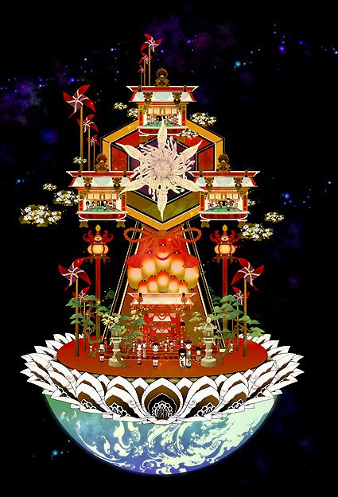

Slide 12
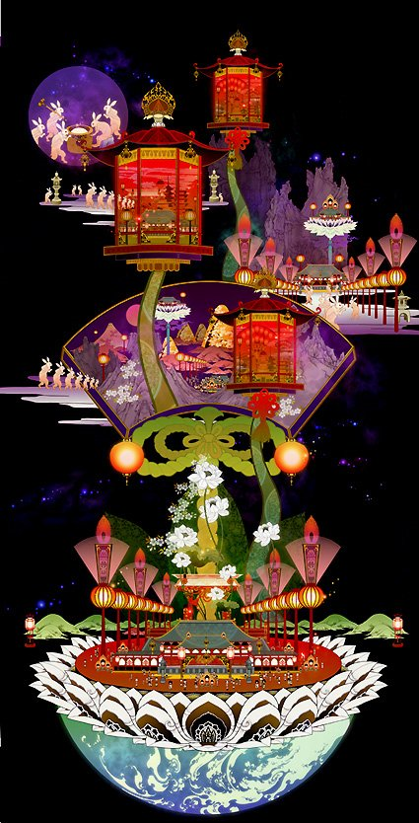

Slide 13


Slide 14
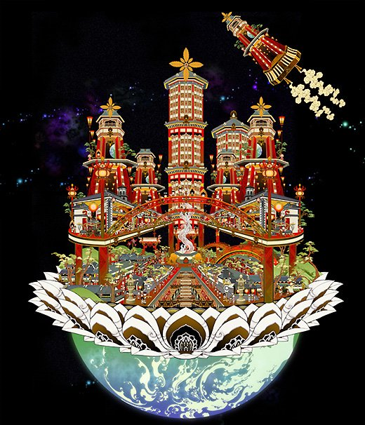

Slide 15
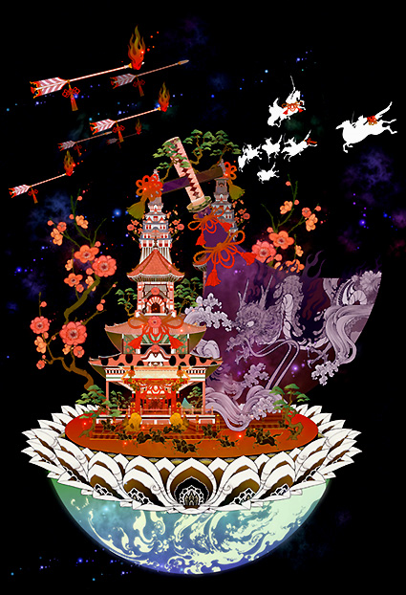

Slide 16


Slide 17
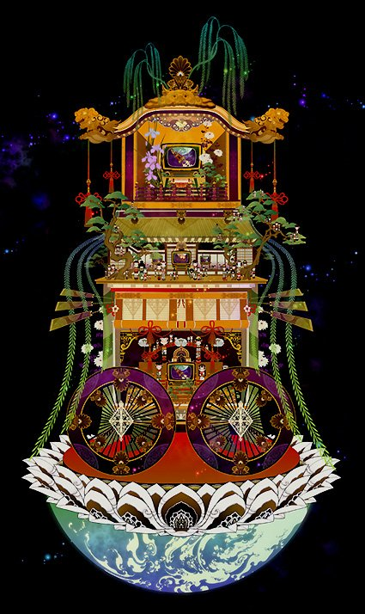

Slide 18
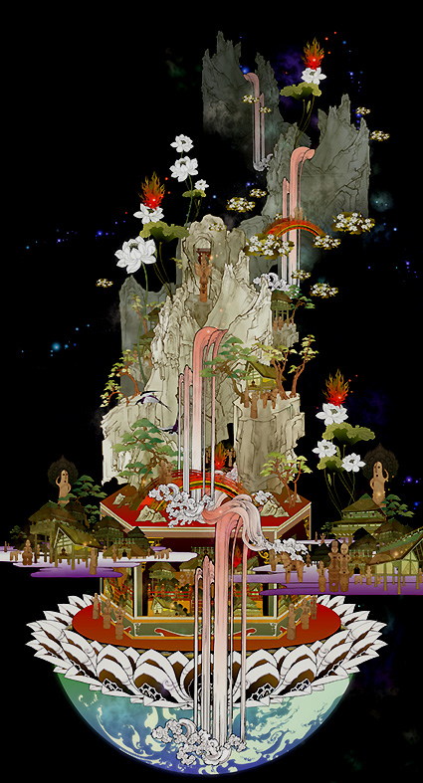

Slide 19
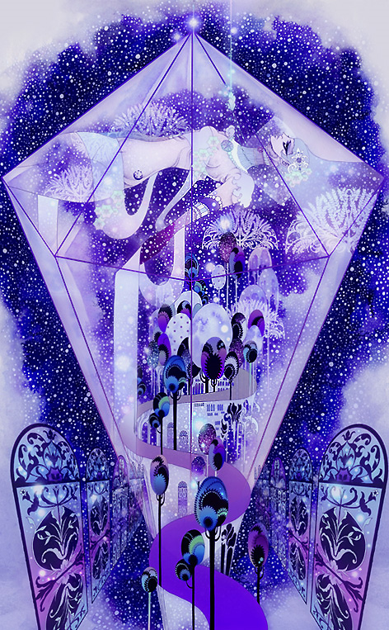

Slide 20
Якщо у Вас виникне бажання подякувати автору презентації і адміністратору сайту, зробіть перехід по будь-якій рекламі
Адміністратор

